Slide 1

Урок русского языка
3 класс

Slide 2


Прозвенел опять звонок
Всех торопит на урок!
Звонок невелик,
А всем ребятам велит
Сядь, да учись,
Трудись, не ленись!

Slide 3

Правила работы на уроке
На уроке будь старательным,
Будь спокойным и внимательным.
Всё пиши, не отставая
Слушай, не перебивая
Говори всё чётко, внятно,
Чтобы было всем понятно
Если хочешь отвечать,
Надо руку поднимать.

Slide 4


Тема урока:
«Имя прилагательное как часть речи»
Цель урока:
Проверить свои знания.

Slide 5

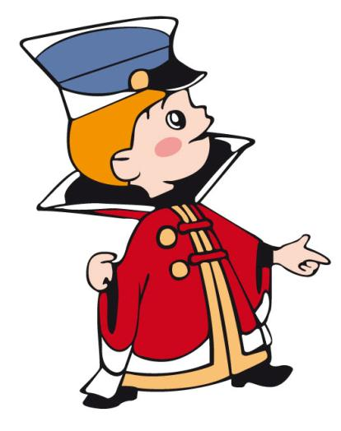
Очень занимательное
Имя прилагательное
Трудно будет без него,
Если пропадёт оно.

Slide 6

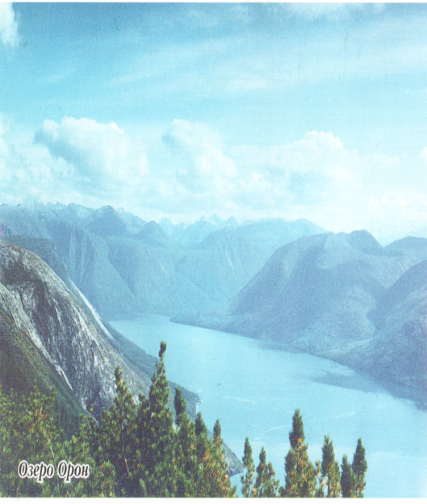
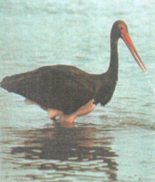
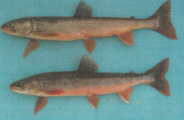
2013 год объявлен Годом экологической культуры и охраны окружающей среды

Slide 7
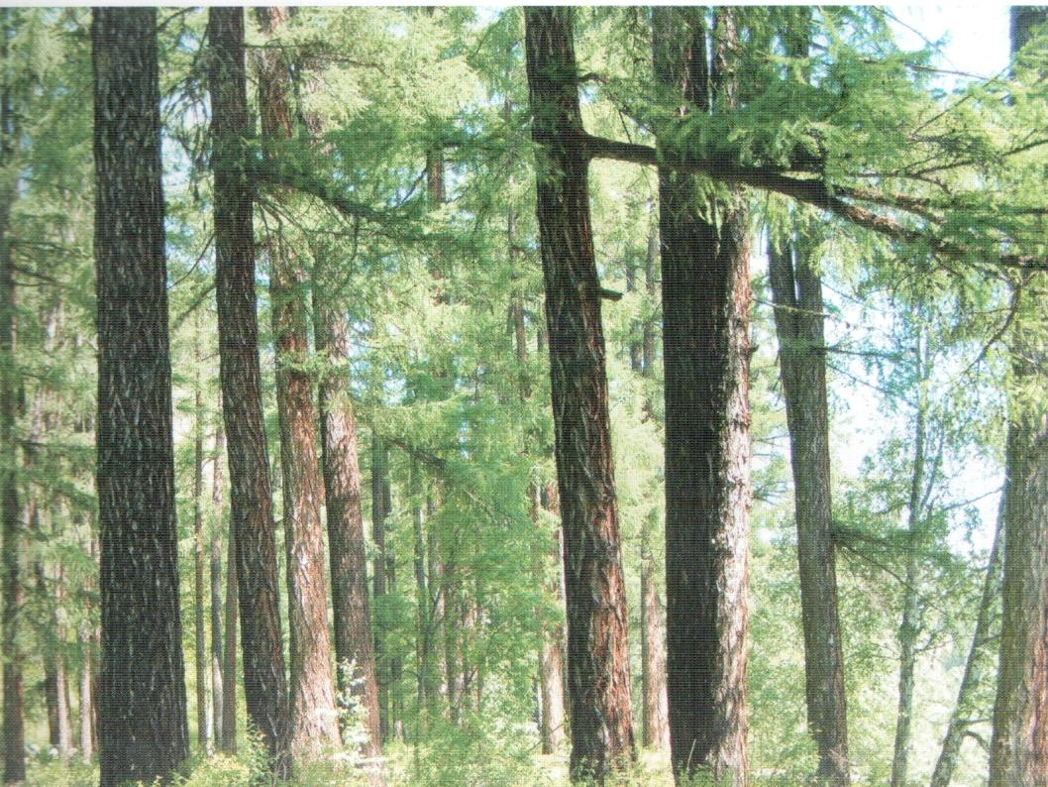
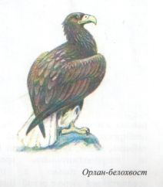
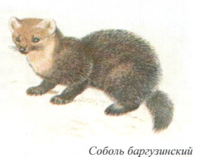
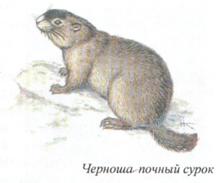
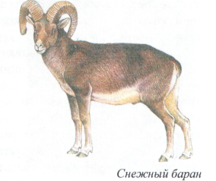
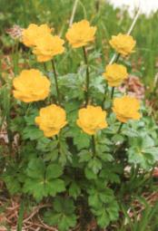
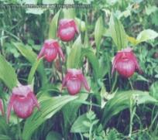

Slide 8
Образец.Проверьпредложения.
1)Имя прилагательное-это часть речи.
2)Имена прилагательные обозначают признак предмета и отвечают на вопросы: Какой? Какая? Какое? Какие?
3)Имена прилагательные изменяются по родам и числам.
4)Они всегда связаны с именами существительными.
5)Имена прилагательные делают нашу речь яркой и точной.

Slide 9
Образец.Родовые окончания имён прилагательных
Ед. число: Мн.число:
М.р. Ж.р. С.р.
ИЕ
ОЙ
АЯ
ОЕ
ЫЙ
ЯЯ
ЕЕ
ЫЕ
ИЙ

Slide 10
Образец. Имена прилагательные
Какой?Какая? Какое? Какие?
Зелёный, зелёненький, зеленоватый

Slide 11
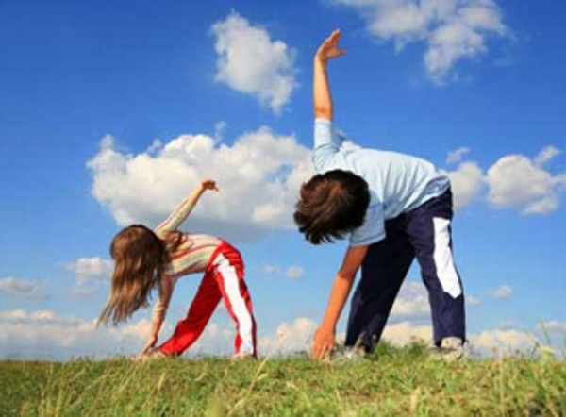


Физминутка.

Slide 12
Эталон. Разбор имени прилагательного как части речи.
1.Нахожу существительное, с которым связано имя прилагательное и задаю вопрос
2. Ставлю прилагательное в начальную форму
( ед.ч. м.р.)
3.Указываю часть речи.
4.Определяю род в ед.числе.
5. Определяю число.
Крайнем – юге(каком?) крайнем,
н.ф. крайний, прил., м.р., ед.ч.

Slide 13
Образец.Сочетания слов главное слово существительное.
Охраняемым объектам
Крупное озеро
Оронская вода

Slide 14
Проверь.
Живут на этой прекрасной земле замечательные люди, которые добывают из земли золото и таким образом приумножают богатство нашей родины. В этом году бодайбинцы отмечают юбилейную дату- 150 лет со дня основания Бодайбо.

Slide 15
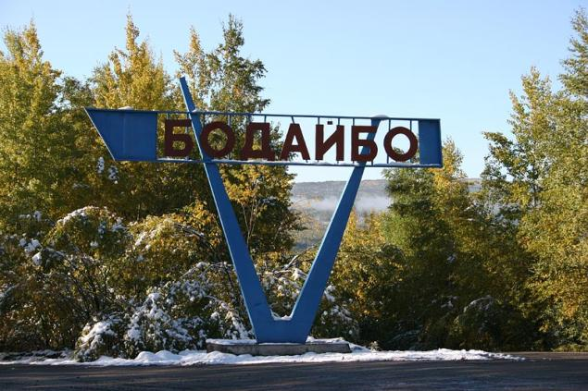
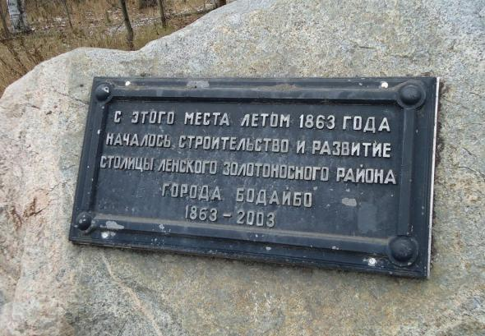

Slide 16
Подведём итог урока.
У меня всё сегодня получилось, я не допускал ошибок.
Я допустил ошибки в задании(ях) №…
Мне необходимо поработать над …(перечислить темы)

Slide 17
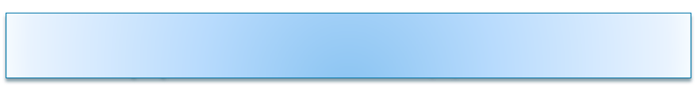

Домашнее задание
Домашнее задание
у каждого в плане, по которому работали на уроке.

Slide 18
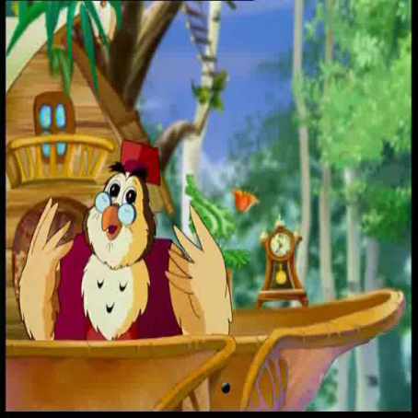
Спасибо знатокам русского языка!
Настроение у нас :
Ведь задания были:
На уроке я был
И урок получился
Чудесное!
Интересные!
Внимательный!
Замечательный!

Slide 19

Спасибо за урок!
Прозвенел уже звонок
Пора заканчивать урок!

